Slide 1


Slide 2
Алматы қаласы
Энергетика және сумен жабдықтау басқармасының шаруашылық жүргізу құқығындағы "Алматы Су"
мемлекеттік коммуналдық кәсіпорнының
2023 жылдың қорытындысы бойынша
бекітілген тарифтік сметалардың орындалуы туралы,
сумен жабдықтау және су бұру қызметтеріне бекітілген инвестициялық бағдарламалардың орындалуы туралы есеп

Slide 3
«Алматы Су» МКК туралы жалпы ақпарат
Алматы қаласы энергетика және сумен жабдықтау басқармасының "Алматы Су" шаруашылық жүргізу құқығындағы мемлекеттік коммуналдық кәсіпорны Алматы қаласы мен Алматы облысының елді мекендерін сумен жабдықтау және су бұру саласында қызметтер көрсетеді.
Қызметтің мақсаты елді мекендердің тіршілігін қамтамасыз ету саласындағы қызметті жүзеге асыру, сумен жабдықтау және су бұру объектілерін күтіп ұстау, пайдалану және оларға техникалық қызмет көрсету, сондай-ақ Алматы қаласы мен Алматы облысының елді мекендері бойынша мемлекеттік меншіктегі су шаруашылығы жүйелері мен құрылыстарының қауіпсіздігін қамтамасыз ету болып табылады.
Қазақстан Республикасы Ұлттық экономика министрлігі Табиғи монополияларды реттеу, бәсекелестікті және тұтынушылардың құқықтарын қорғау Комитетінің 2017 жылғы 30 қарашадағы №296-НҚ бұйрығымен кәсіпорын сумен жабдықтау және су бұру саласындағы табиғи монополиялар субъектілерінің мемлекеттік тіркелімінің республикалық бөліміне енгізілген.

Slide 4
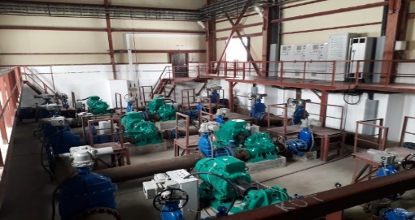
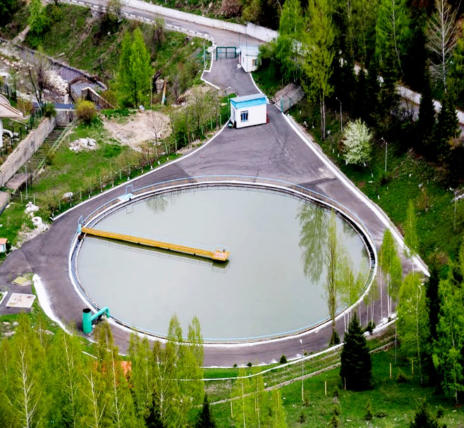
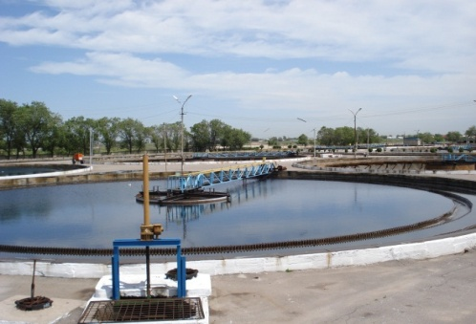
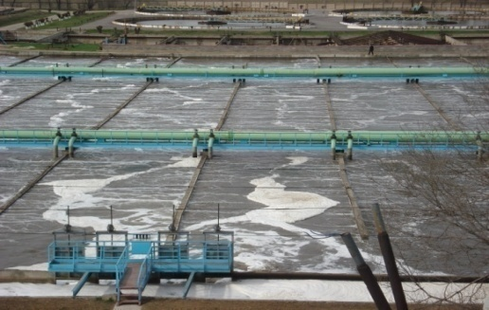
Сумен жабдықтау және су бұру жүйелері туралы ақпарат
 | Сумен жабдықтау жүйесі
1 | Жер асты көздерінің қуаты:: Талғар, Алматы кен орындары | 1 090 | мың.м³ тәулігіне
2 | Жер үсті көздерінің қуаты: Бас тазарту құрылыстары (Үлкен Алматы өзені), "Медеу", "Ақсай", "Қарағайлы"сүзгі станциялары | 286 | мың.м³ тәулігіне
3 | Су құбыры желілерінің ұзындығы | 3 636 | км
4 | Су құбыры құдықтары | 45 330 | бірл.
5 | Бекіту-реттеу арматурасы | 37 751 | бірл.
6 | 1-3 көтерілімдегі сорғы станциялары | 251 | бірл.
 | Су бұру жүйесі
1 | Кәріздік тазарту құрылыстары: механикалық және биологиялық тазарту | 640 | мың.м³ тәулігіне
2 | Кәріз желілерінің ұзындығы | 1 945 | км
3 | Кәріз құдықтары, камералар | 72 757 | бірл.
4 | Сорғы станциялары | 30 | бірл.
5 | Бұру арналары | 121 | км
6 | Сорбұлақ жинақтауышы | 1 000 | млн.м³
7 | Сорбұлақ каналының оң жағалау жинақтауыштары | 50,3 | млн.м³
3

Slide 5
Сумен жабдықтау қызметтері бойынша 2023 жылға арналған инвестициялық бағдарламаның орындалуы
р/н № | Реттеліп көрсетілетін қызметтерді ұсынудың жоспарлы және нақты көлемдері туралы ақпарат |  |  |  | Инвестициялық бағдарламаның сомасы, мың теңге
 | Реттеліп көрсетілетін қызметтердің атауы және қызмет көрсетілетін аумақ / іс-шаралардың атауы | Өлшем бірлігі | Заттай көрсеткіштердегі саны |  | Жоспар | Нақты | Ауытқу | Ауытқу себептері
 |  |  | жоспар | нақты
I | Алматы қаласы және Алматы облысы бойынша сумен жабдықтау бойынша көрсетілетін қызметтер көлемі | мың.м³ | 172 018 | 180 511 | 1 390 726 | 1 380 861 | -9 865
1 | Жобалау-сметалық құжаттаманы әзірлеу | жоба | 12 | 12 | 29 471 | 29 471 | 0
2 | Сорғы агрегаттарын, бекіту-реттеу арматурасын, трансформаторлық қосалқы станцияларды, күштік трансформаторларды және өзге де жабдықтарды сатып алу | бірлік | 177 | 177 | 638 140 | 638 140 | 0
3 | Су құбыры желілерін қайта жаңарту | қ. м. | 4 697 | 4 851 | 378 842 | 368 977 | -9 865 | Су құбыры желілерін қайта құру Шевченко 157 – 3 963 мың.тг орындалмады; Су құбыры желілерін қайта құру Чирчикская -5 902 мың.тг (22.12.2023 жылғы қосымша келісім шарт -траншеялардың тереңдігінің төмендеуіне байланысты үнемдеу)
4 | Су құбыры желілерін қайта жаңартуға авторлық қадағалау | қызмет көрсету | 2 | 2 | 601 | 601 | 0
5 | Жобалау-сметалық құжаттаманы әзірлеу | жоба | 70 | 70 | 88 072 | 88 072 | 0
6 | Негізгі құралдарды сатып алу | бірлік | 704 | 704 | 154 079 | 154 079 | 0
7 | Арнайы техниканы сатып алу | бірлік | 6 | 6 | 101 521 | 101 521 | 0

Slide 6
Су бұру қызметтері бойынша 2023 жылға арналған инвестициялық бағдарламаның орындалуы
р/н № | Реттеліп көрсетілетін қызметтерді ұсынудың жоспарлы және нақты көлемдері туралы ақпарат |  |  |  | Инвестициялық бағдарламаның сомасы, мың теңге
 | Реттеліп көрсетілетін қызметтердің атауы және қызмет көрсетілетін аумақ / іс-шаралардың атауы | Өлшем бірлігі | Заттай көрсеткіштердегі саны |  | Жоспар | Нақты | Ауытқу | Ауытқу себептері
 |  |  | жоспар | нақты
I | Алматы қаласы және Алматы облысы бойынша су бұру жөнінде көрсетілетін қызметтердің көлемі | мың.м³ | 133 312 | 139 757 | 1 118 150 | 1 117 113 | - 1 037
1 | Кәріз желілерін қайта құру | қ. м. | 699 | 699 | 411 975 | 411 975 | 0
2 | Кәріз желілерін қайта құруға авторлық қадағалау | қызмет көрсету | 2 | 2 | 4 857 | 4 857 | 0
3 | Жобалау-сметалық құжаттама әзірлеу | жоба | 68 | 68 | 118 410 | 118 410 | 0
4 | Негізгі құралдарды сатып алу | бірлік | 85 | 85 | 542 608 | 541 571 | - 1 037 | Мемлекеттік сатып алу нәтижелері бойынша үнемдеу
5 | Арнайы техниканы сатып алу | бірлік | 2 | 2 | 40 300 | 40 300 | -0

Slide 7
2023 жылға арналған сумен жабдықтау және су бұру қызметтерінің инвестициялық бағдарламаларын орындау
№ р/н | Реттеліп көрсетілетін қызметтердің атауы және қызмет көрсетілетін аумақ | Инвестициялық бағдарламаларды орындаудың нақты көрсеткіштерін инвестициялық бағдарламаларда бекітілген көрсеткіштермен салыстыру туралы ақпарат
 |  | Бекітілген инвестициялық бағдарламаға байланысты заттай көріністегі шикізат, материалдар, отын және энергия шығынын азайту, мың теңге |  | Бекітілген инвестициялық бағдарламаға байланысты іске асыру жылдары бойынша негізгі қорлардың (активтердің) тозуын (нақты) төмендету, % |  | Бекітілген инвестициялық бағдарламаға байланысты іске асыру жылдары бойынша шығындарды төмендету, % |  | Бекітілген инвестициялық бағдарламаға байланысты іске асыру жылдары бойынша апаттылықты төмендету
 |  | Нақты 2022 жыл | Нақты 2023 жыл | Нақты 2022 жыл | Нақты 2023 жыл | Жоспар | Нақты | Нақты 2022 жыл | Нақты 2023 жыл
1 | Алматы қаласы және Алматы облысы бойынша сумен жабдықтау қызметі | - | - | 55,92 | 55,61 | - | - | 2 426 | 2 989
2 | Алматы қаласы және Алматы облысы бойынша су бұру қызметі | - | - | 56,89 | 56,82 | - | - | - | -
Ескертпе:
* Сумен жабдықтау және су бұру жөніндегі Кәсіпорынның инвестициялық бағдарламалары өз қаражаты - амортизациялық аударымдар есебінен іске асырылады

Slide 8
Сумен жабдықтау және су бұру қызметтерінің тарифтері
Топ | Тұтынушылардың атауы | Бекітілген тарифтер
 |  | Сумен жабдықтау қызметтері |  | Су бұру бойынша қызметтері
 |  | ҚҚС-сыз 1м³ үшін теңге | ҚҚС-мен 1м³ үшін теңге | ҚҚС-сыз 1м³ үшін теңге | ҚҚС-мен 1м³ үшін теңге
 |  | 01.01.2023ж. бастап 30.06.2023ж. дейін
I | халық санатына жататын жеке тұлғалар | 42,86 | 48,00 | 23,10 | 25,87
II | - жылу энергиясын өндіру процесінде өз мұқтаждарына суды тұтыну көлемі және ыстық сумен жабдықтау қызметтерін (ыстық сумен жабдықтаудың ашық жүйесі кезде) көрсету кезінде үстемелеп толтыру көлемдерінің шегінде жылу энергиясын өндірумен айналысатын кәсіпорындар; бекітілген нормативтік техникалық шығындар көлемдерінің шегінде жылу энергиясын берумен және таратумен айналысатын кәсіпорындар; - сумен жабдықтау және (немесе) су бұру саласында реттеліп көрсетілетін қызметтерді ұсынатын ұйымдар | 53,02 | 59,38 | 31,48 | 35,26
III | бюджет қаражаты есебінен ұсталатын ұйымдар және тұтынушылардың бірінші және екінші топтарына кірмейтін басқа да тұтынушылар | 144,03 | 161,31 | 63,08 | 70,65
 |  | 01.07.2023ж. бастап 31.12.2023ж. дейін
I | халық санатына жататын жеке тұлғалар - жылу энергиясын өндіру процесінде өз мұқтаждарына су тұтыну көлемдері және ыстық сумен жабдықтау көрсетілетін қызметтерін ұсыну кезінде (ыстық сумен жабдықтаудың ашық жүйесі кезінде) үстемелеп толтыру көлемдерінің шегінде жылу энергиясын өндірумен айналысатын ұйымдар, бекітілген нормативтік техникалық ысыраптар көлемдерінің шегінде жылу энергиясын берумен және таратумен айналысатын ұйымдар - сумен жабдықтау және (немесе) су бұру саласында реттеліп көрсетілетін қызметтерді ұсынатын ұйымдар; | 49,29 | 55,20 | 26,57 | 29,76
II | - өзге де тұтынушылар - бірінші және үшінші топтардың құрамына кірмейтін заңды тұлғалар; | 243,65 | 272,89 | 119,48 | 133,82
III | бюджет қаражаты есебінен ұсталатын ұйымдар | 165,63 | 185,51 | 72,54 | 81,24

Slide 9
2023 жылға сумен жабдықтау қызметтері бойынша бекітілген тарифтік сметалы баптар бойынша орындау
№ р/н | Көрсеткіштердің атауы | Өлшем бірлік | Тарифтік смета | Нақты көрсеткіштер | Ауытқу, % | Ауытқу себептері
I | Өндіріске арналған шығындар | мың теңге | 13 026 177 | 15 404 442 | 18,3%
1 | Материалдық шығындар | мың теңге | 3 445 041 | 3 865 446 | 12,2%
1.1 | Шикізат және материалдар | мың теңге | 139 328 | 418 831 | 200,6% | материалдар бағасының өсуі және өндіріс көлемінің ұлғаюы
1.2 | ЖЖМ | мың теңге | 191 259 | 392 744 | 105,3% | қызмет көрсету аймағын, желілердің ұзақтығын, абоненттер санын ұлғайту
1.3 | Отын | мың теңге | 7 866 | 12 644 | 60,7% | көмір мен газдың құнын арттыру
1.4 | Энергия | мың теңге | 3 106 588 | 3 041 227 | -2,1%
2 | Еңбекақы төлеу шығындары | мың теңге | 5 027 212 | 5 876 051 | 16,9%
2.1 | Өндірістік персоналдың жалақысы | мың теңге | 4 506 689 | 5 273 905 | 17,0% | қызметкерлердің жалақысын көтеру
2.2 | Әлеуметтік салық және әлеуметтік аударымдар | мың теңге | 385 322 | 443 092 | 15,0% | жалақының өсуіне байланысты
2.3 | Міндетті әлеуметтік медициналық сақтандыру | мың теңге | 135 201 | 159 054 | 17,6% | жалақының өсуіне байланысты
3 | Амортизация | мың теңге | 3 030 060 | 3 086 760 | 1,9% | тарифтік смета шегінде
4 | Жөндеу | мың теңге | 350 525 | 776 501 | 121,5% | қызмет көрсету аймағын, желілердің ұзақтығын, абоненттер санын ұлғайту
5 | Басқа шығындар | мың теңге | 1 173 339 | 1 799 684 | 53,4%
5.1 | Күзет қызметтері | мың теңге | 21 741 | 40 389 | 85,8% | қызметтердің құнын арттыру және техникалық қызмет көрсету қажеттілігі
5.2 | Еңбекті қорғау және қауіпсіздік техникасы | мың теңге | 63 922 | 225 291 | 252,4% | арнайы киім бағасының өсуі
5.3 | Табиғи ресурстарды пайдалану төлемдері | мың теңге | 9 297 | 10 693 | 15%
5.4 | Жер асты суларын өндіруге салынатын салық | мың теңге | 434 008 | 551 523 | 27,1% | өндіріс көлемін және салық мөлшерлемесін ұлғайту
5.5 | Коммуналдық қызметтер | мың теңге | 36 540 | 34 798 | -4,8%
5.6 | Сақтандырудың міндетті түрлері | мың теңге | 65 598 | 77 543 | 18,2% | жалақының өсуіне байланысты
5.7 | Қоршаған ортаны қорғау | мың теңге | 1 950 | 3 986 | 104,4% | нақты экологиялық көрсеткіштер бойынша қоршаған ортаға теріс әсер еткені үшін төлемақының ұлғаюы, АЕК-тің өсуі
5.8 | Түбіртектерді ресімдеуге арналған шығыстар | мың теңге | 134 605 | 175 885 | 30,7% | тұтынушылардың саны мен қызметтердің құнын арттыру
5.9 | Басқа шығындар, барлығы, оның ішінде | мың теңге | 405 678 | 679 576 | 67,5%
5.9.1 | іс-сапар шығыстары | мың теңге | 15 175 | 23 965 | 57,9% | қызмет көрсету аймағын және абоненттік базаны ұлғайту
5.9.2 | кадрларды даярлау | мың теңге | 643 | 708 | 10,1%
5.9.3 | өту арнасының мазмұны | мың теңге | 2 269 | 3 537 | 55,9% | өндірістік персоналды міндетті қайта даярлау

Slide 10
2023 жылға сумен жабдықтау қызметтері бойынша бекітілген тарифтік сметаны баптар бойынша орындау
Сумен жабдықтау қызметтері бойынша бекітілген тарифтік сметаның баптың орындалу кестесінің жалғасы
№ р/н | Көрсеткіштердің атауы | Өлшем бірлік | Тарифтік смета | Нақты көрсеткіштер | Ауытқу, % | Ауытқу себептері
5.9.4 | су беру қызметтері | мың теңге | 63 128 | 63 128 | 0,0% | тарифтік смета шегінде
5.9.5 | персоналдың жолақысын төлеу | мың теңге | 14 758 | 14 641 | -0,8% | тарифтік смета шегінде
5.9.6 | міндетті кәсіптік зейнетақы жарналары | мың теңге | 18 541 | 33 874 | 82,7% | жалақының өсуіне байланысты
5.9.7 | техникалық құралдарды күтіп ұстау және қызмет көрсету | мың теңге | 82 794 | 105 495 | 27,4% | қызмет көрсету аймағын ұлғайту
5.9.8 | материалдар, қосалқы бөлшектер,құрал саймандар | мың теңге | 204 211 | 429 449 | 110,3% | қызмет көрсету аймағын ұлғайту, құнын арттыру
5.9.9 | зертхана бойынша шығындар | мың теңге | 3 480 | 4 098 | 17,8% | зертхананы міндетті аккредиттеу заңнамасының жаңа талаптарына байланысты
5.9.10 | экологиялық шығындар | мың теңге | 679 | 681 | 0,3% | тарифтік смета шегінде
II | Кезең шығыстары-барлығы, оның ішінде | мың теңге | 472 571 | 495 157 | 4,8%
6 | Жалпы және әкімшілік шығыстар: | мың теңге | 472 377 | 494 917 | 4,8%
6.1 | Әкімшілік қызметкерлердін жалақысы | мың теңге | 246 020 | 243 866 | -0,9% | тарифтік смета шегінде
6.2 | Әлеуметтік салық, әлеумет.аударымдар | мың теңге | 21 035 | 20 704 | -1,6% | тарифтік смета шегінде
 | Міндетті әлеуметтік медициналық сақтандыру | мың теңге | 7 381 | 7 206 | -2,4%
6.3 | Салықтар мен төлемдер | мың теңге | 125 340 | 134 086 | 7,0% | жарғылық капиталға жарна ретінде кәсіпорынның объектілердің балансына беруге байланысты мүлік салығын ұлғайту
6.4 | Өзге де шығыстар, барлығы, оның ішінде | мың теңге | 72 601 | 89 055 | 22,7%
6.4.1 | амортизация | мың теңге | 25 359 | 31 309 | 23,5% | материалдық емес активтерді жаңғырту, негізгі құралдарды жаңарту
6.4.2 | Техникалық құралдарды ұстау және қызмет көрсету | мың теңге | 4 022 | 4 905 | 22,0% | қызмет көрсету аймағын ұлғайту
6.4.3 | Коммуналдық қызметтер | мың теңге | 4 563 | 7 733 | 69,5% | жылу мен электр энергиясының қымбаттауына байланысты
6.4.4 | Бөгде ұйымдардың қызметтері | мың теңге | 22 977 | 22 507 | -2,0% | мемлекеттік сатып алу нәтижелері бойынша үнемдеу
6.4.5 | Іссапар шығыстары | мың теңге | 139 | 137 | -1,4% | тарифтік смета шегінде
6.4.6 | Байланыс қызметтері, пошталық, мерзімдік баслымдар | мың теңге | 4 274 | 5 868 | 37,3% | абоненттік базаны ұлғайту
6.4.7 | Қызметкерлерді міндетті сақтандыру | мың теңге | 3 752 | 3 663 | -2,4%
6.4.8 | Материалдар | мың теңге | 7 515 | 12 933 | 72,1% | нақты тұтыну бойынша

Slide 11
2023 жылғы су бұру қызметтері бойынша бекітілген тарифтік сметаны баптар
бойынша орындау
Сумен жабдықтау қызметтері бойынша бекітілген тарифтік сметаның баптың орындалу кестесінің жалғасы
№ р/н | Көрсеткіштердің атауы | Өлшем бірлік | Тарифтік смета | Нақты көрсеткіштер | Ауытқу, % | Ауытқу себептері
7 | Сыйақы төлеуге арналған шығыстар | мың теңге | 194 | 240 | 23,7% | "Нұрлы жол” бағдарламасы шеңберінде кредит бойынша сыйақы төлеу
III | Қызмет көрсетуге арналған барлық шығындар | мың теңге | 13 498 748 | 15 899 599 | 17,8%
IV | Пайда | мың теңге | 837 851 | -1 693 873
V | Барлық кірістер | мың теңге | 13 528 544 | 14 205 726 | 5,0% | іске асыру көлемінің ұлғаюына байланысты
VI | Көрсетілетін қызметтер көлемі | мың м3 | 172 018 | 180 511 | 4,9% | топтар бойынша тұтынудың нақты өсуі
 | Негізсіз табыс | мың теңге | -808 055
VII | Орташа Тариф (ҚҚС-сыз теңге) | теңге/м3 | 78,65 | 78,70
 | Анықтама:
 | Персоналдың тізім бойынша орташа саны | адам | 2 333 | 2 241 | -3,9%
 | Өндірістік персонал | адам | 2 262 | 2 172 | -4,0%
 | Әкімшілік персонал | адам | 71 | 69 | -2,8%
 | Орташа айлық жалақы, оның ішінде | теңге | 169 764 | 205 183 | 20,9%
 | Өндірістік персонал | теңге | 166 029 | 202 344 | 21,9%
 | Әкімшілік персонал | теңге | 288 756 | 295 482 | 2,3%

Slide 12
2023 жылғы су бұру қызметтері бойынша бекітілген тарифтік сметаны баптар
бойынша орындау
№ р/н | Көрсеткіштердің атауы | Өлшем бірлік | Тарифтік смета | Нақты көрсеткіштер | Ауытқу, % | Ауытқу себептері
I | Өндіріске арналған шығындар | мың теңге | 4 916 351 | 6 514 677 | 32,5%
1 | Материалдық шығындар | мың теңге | 802 192 | 987 425 | 23,1%
1.1 | Шикізат және материалдар | мың теңге | 2 736 | 3 789 | 38,5%
1.2 | ЖЖМ | мың теңге | 77 380 | 167 433 | 116,4% | қызмет көрсету аймағын, желілердің ұзақтығын, абоненттер санын ұлғайту
1.3 | Отын | мың теңге | 9 595 | 9 257 | -3,5%
1.4 | Энергия | мың теңге | 712 481 | 806 946 | 13,3% | ағындарды қабылдау көлемінің ұлғаюына байланысты
2 | Еңбекке ақы төлеу шығыстары | мың теңге | 2 166 150 | 2 979 161 | 37,5%
2.1 | Өндірістік персоналдың жалақысы | мың теңге | 1 941 865 | 2 669 799 | 36,5% | қызметкерлердің жалақысы мен санын көбейту
2.2 | Әлеуметтік салық және әлеуметтікаударымдар | мың теңге | 166 029 | 226 633 | 36,5% | қызметкерлердің жалақысы мен санын көбейту
2.3 | Міндетті әлеуметтік медициналық сақтандыру | мың теңге | 58 256 | 82 729 | 32,0% | қызметкерлердің жалақысы мен санын көбейту
3 | Амортизация | мың теңге | 1 286 870 | 1 310 529 | 1,8%
4 | Жөндеу | мың теңге | 280 801 | 461 815 | 64,5% | қызмет көрсету аймағын, желілердің ұзақтығын, абоненттер санын ұлғайту
5 | Басқа шығындар | мың теңге | 380 338 | 775 747 | 104,0%
5.1 | Күзет қызметтері | мың теңге | 2 634 | 8 185 | 210,7% | қызметтердің құнын арттыру және техникалық қызмет көрсету қажеттілігі
5.2 | Еңбекті қорғау және қауіпсіздік техникасы | мың теңге | 32 725 | 105 396 | 222,1% | арнайы киім бағасының өсуі және санының өсуі
5.3 | Коммуналдық қызметтер | мың теңге | 7 391 | 12 976 | 75,6% | жылу мен электр энергиясының қымбаттауына байланысты
5.4 | Сақтандырудың міндетті түрлері | мың теңге | 27 399 | 38 181 | 39,4% | жалақының өсуіне байланысты
5.5 | Қоршаған ортаны қорғау | мың теңге | 137 985 | 265 609 | 92,5% | нақты экологиялық көрсеткіштер бойынша қоршаған ортаға теріс әсер еткені үшін төлемақының ұлғаюы, АЕК-тің өсуі
5.6 | Түбіртектерді ресімдеуге арналған шығыстар | мың теңге | 57 688 | 74 735 | 29,6% | тұтынушылардың саны мен қызметтердің құнын арттыру
5.7 | Басқа шығындар, барлығы, оның ішінде | мың теңге | 114 516 | 270 665 | 136,4%
5.7.1 | байланыс қызметтері, пошталық шығыстар | мың теңге | 4 485 | 8 820 | 96,7%
5.7.2 | Іссапар шығындары | мың теңге | 253 | 301 | 19,0% | Құрылыс және тұрғын үй-коммуналдық шаруашылық істері комитетінде инвестициялық жобаны келісу
5.7.3 | Кадрлар даярлау | мың теңге | 1 021 | 1 238 | 21,3%

Slide 13
2023 жылға су бұру қызметтері бойынша бекітілген тарифтік сметаны баптар бойынша орындау
Су бұру қызметтері бойынша бекітілген тарифтік сметаның баптың орындалу кестесінің жалғасы
№ р/н | Көрсеткіштердің атауы | Өлшем бірлік | Тарифтік смета | Нақты көрсеткіштер | Ауытқу, % | Ауытқу себептері
5.7.4 | Жұмыскерлердің жол жүру ақысын төлеу | мың теңге | 5 702 | 5 978 | 4,8%
5.7.5 | міндетті кәсіптік зейнетақы жарналары | мың теңге | 16 857 | 32 935 | 95,4% | санның өсуі және жалақының өсуі
5.7.6 | техникалық құралдарды ұстау және қызмет көрсету | мың теңге | 21 855 | 34 155 | 56,3% | қызмет көрсету аймағын және абоненттік базаны ұлғайту
5.7.7 | материалдар, қосалқы бөлшектер, құрал-саймандар | мың теңге | 61 208 | 183 054 | 199,1% | қызмет көрсету аймағын, желілердің ұзақтығын, абоненттер санын ұлғайту
5.7.8 | зертхана бойынша шығындар | мың теңге | 705 | 1 516 | 115,0% | өндірістік қажеттілік зертханалық жабдыққа қызмет көрсету
5.7.9 | экологиялық шығындар | мың теңге | 2 430 | 2 668 | 9,8%
5.7.4 | Жұмыскерлердің жол жүру ақысын төлеу | мың теңге | 574 362 | 802 879 | 39,8%
5.7.5 | міндетті кәсіптік зейнетақы жарналары | мың теңге | 574 316 | 802 826 | 39,8%
II | Кезең шығыстары барлығы, оның ішінде | мың теңге | 100 487 | 103 621 | 3,1% | тарифтік смета шегінде
6 | Жалпы және әкімшілік шығыстар: | мың теңге | 8 592 | 8 798 | 2,4% | тарифтік смета шегінде
6.1 | Жалақы | мың теңге | 3 015 | 3 062 | 1,6% | тарифтік смета шегінде
6.2 | Әлеуметтік салық, әлеумет.аударымдар | мың теңге | 436 104 | 649 505 | 48,9% | жарғылық капиталға жарна ретінде кәсіпорынның объектілердің балансына беруге байланысты мүлік салығын ұлғайту
 | Міндетті әлеуметтік медициналық сақтандыру | мың теңге | 5 702 | 5 978 | 4,8%
6.3 | Салықтар мен төлемдер | мың теңге | 436 104 | 649 505 | 48,9% | жарғылық капиталға жарна ретінде кәсіпорынның объектілердің балансына беруге байланысты мүлік салығын ұлғайту
6.4 | Өзге де шығыстар, барлығы, оның ішінде | мың теңге | 26 118 | 37 840 | 44,9%
6.4.1 | Амортизация | мың теңге | 8 453 | 13 304 | 57,4% | ҰМА жаңғырту, ОЖ жаңарту
6.4.2 | Техникалық құралдарды ұстау және қызмет көрсету | мың теңге | 1 378 | 2 084 | 51,2% | қызмет көрсету аймағын ұлғайту
6.4.3 | Коммуналдық қызметтер | мың теңге | 1 528 | 3 287 | 115,1% | қызмет көрсету аймағын ұлғайту
6.4.4 | Бөгде ұйымдардың қызметтері | мың теңге | 8 505 | 9 563 | 12,4%
6.4.5 | Іс-сапар шығындары | мың теңге | 57 | 58 | 1,8%
6.4.6 | Байланыс қызметтері, пошталық, мерзімдік басылым | мың теңге | 1 905 | 2 493 | 30,9%
6.4.7 | Қызметкерлерді міндетті сақтандыру | мың теңге | 1 251 | 1 556 | 24,4% | жалақының өсуіне байланысты
6.4.8 | Материалдар | мың теңге | 3 041 | 5 495 | 80,7% | нақты қажеттілік бойынша

Slide 14
2023 жылға су бұру қызметтері бойынша бекітілген тарифтік сметаны баптар бойынша орындау
Су бұру қызметтері бойынша бекітілген тарифтік сметаның баптың орындалу кестесінің жалғасы
№ р/н | Көрсеткіштердің атауы | Өлшем бірлік | Тарифтік смета | Нақты көрсеткіштер | Ауытқу, % | Ауытқу себептері
7 | Сыйақы төлеуге арналған шығыстар | мың теңге | 46 | 53 | 15,2% | "Нұрлы жол« бағдарламасы шеңберінде кредит бойынша сыйақы төлеу
III | Шығындардың барлығы | мың теңге | 5 490 713 | 7 317 556 | 33,3%
IV | Пайда | мың теңге | 567 449 | -1 280 884
V | Барлық кірістер | мың теңге | 5 838 648 | 6 036 672 | 3,4%
VI | Көрсетілген қызметтердің көлемі, мың м3 | мың м3 | 133 312 | 139 757 | 4,8%
 | Негізсіз табыс | мың теңге | -219 514
VII | Орташа Тариф (ҚҚС-сыз теңге) | теңге /м3 | 43,80 | 43,19
 | Анықтама:
 | Персоналдың тізім бойынша орташа саны, адам | адам | 1 019 | 1 130 | 10,9%
 | Өндірістік персонал, адам | адам | 990 | 1 101 | 11,2%
 | Әкімшілік персонал, адам | адам | 29 | 29
 | Орташа айлық жалақы, оның ішінде, теңге | теңге | 167 023 | 204 529 | 22,5%
 | Өндірістік персонал, теңге | теңге | 163 457 | 202 074 | 23,6%
 | Әкімшілік персонал, теңге | теңге | 288 756 | 295 482 | 2,3%

Slide 15
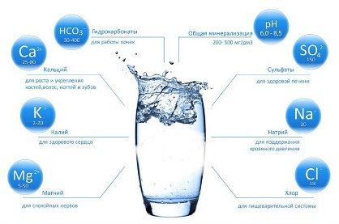
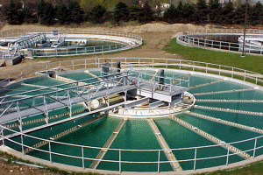
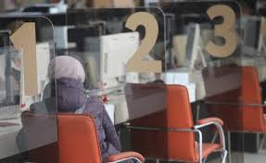
Қызметтердің сапасы мен сенімділігі көрсеткіштерін сақтау туралы
Қызмет тиімділігінің көрсеткіштеріне қол жеткізу туралы
● Судың сапасы барлық көрсеткіштер бойынша санитарлық нормалардың талаптарына сәйкес келеді
Бір жыл ішінде су дайындаудың әртүрлі кезеңдерінде бойынша 14 364 су сынамасының микробиологиялық көрсеткіштері және 305 001 сынаманың химиялық көрсеткіштері зерттелді, бұл жылына 541,8 мыңнан астам талдауды құрайды. Судың сапасын бақылау процесін кәсіпорынның зертханасы жүзеге асырады. Суды зарарсыздандыру процесінде қауіпсіз және улы емес натрий гипохлориті қолданылады.
● Кәріздік тазарту құрылыстарындағы ағынды суларды тазарту сапасы
Кәсіпорын қабылдаған барлық ағынды сулар толық биологиялық тазартудан өтеді. Тазалау сапасын кәсіпорынның сынақ зертханасы бақылайды.
Күн сайын тазартудың барлық кезеңдерінде химиялық және бактериологиялық көрсеткіштер бойынша аэрация станциясына түсетін сарқынды суларға талдау жасалады.
Тоқсан сайын жинақтағыштар мен су қоймаларындағы тазартылған сарқынды суларға мониторинг жүргізіледі.
● Тұтынушыларға қызмет көрсету сапасын арттыру мақсатында
4 тұтынушыларға қызмет көрсету орталығы жұмыс істейді.
Тұтынушыларға ыңғайлы болу үшін тұтынушының жеке кабинетінің мобильдік қосымшасы жұмыс істейді, онда мынадай функциялар көзделген: жеке есепке алу аспаптарының (ЖЕАП) көрсеткіштерін беру; ЖЕАП пломбылауға және оны алып тастауға өтінім; байқауаралық интервал; есептеулердің толық жазылуы; төлемнің толық жазылуы.
Қарыздың, төлемнің және басқа да деректердің сомасын көрсете отырып, берешектің бар екендігі туралы SMS хабарламалар жіберіледі.
● Кәсіпорынға Тарифтер табиғи монополия субъектісіне қызметтердің сапасы мен сенімділігі, қызметінің тиімділігі көрсеткіштері бекітілмейтін шығынды әдісті қолдана отырып, бес жылдық кезеңге бекітілді.

Slide 16
2023 жылға қызметтің негізгі
қаржылық-экономикалық көрсеткіштері (кірістер мен шығындар туралы есеп)
№ р/н | Көрсеткіштер атауы | 2023 жылға (аудитталмаған), мың теңге
1 | Сумен жабдықтау және су бұру қызметтерін көрсетуден түскен кіріс (түсім) | 20 242 398
2 | Сатылған қызметтердің өзіндік құны | 20 277 086
3 | Іске асыру бойынша шығыстар | 1 940 693
4 | Әкімшілік шығыстар | 1 387 698
5 | Өзге де шығыстар | 1 772 739
6 | Өзге де кірістер | 4 744 821
7 | Қаржылық нәтиже (шығын) | -390 997

Slide 17
2023 жылға көрсетілген сумен жабдықтау және су бұру қызметтерінің көлемі
Топ | Тұтынушылар атауы | Бекітілген тарифтік смета, мың м3 | Қызметтердің нақты көлемі, мың м3 | Ауытқу, %
Сумен жабдықтау қызметтерін сату көлемі-барлығы, оның ішінде: |  | 172 018 | 180 511 | 4,9%
I | халық санатына жататын жеке тұлғалар | 86 913 | 89 575 | 3,1%
I | жылу энергиясын өндіру процесінде өз мұқтаждарына су тұтыну көлемі және ыстық сумен жабдықтау қызметтерін ұсыну кезінде (ыстық сумен жабдықтаудың ашық жүйесі кезінде) қуаты көлемі шегінде жылу энергиясын өндірумен айналысатын кәсіпорындар; бекітілген нормативтік техникалық ысыраптар көлемі шегінде жылу энергиясын берумен және бөлумен айналысатын кәсіпорындар; сумен жабдықтау және (немесе) су бұру саласында реттеліп көрсетілетін қызметтерді ұсынатын ұйымдар | 48 349 | 50 887 | 5,2%
II | - өзге де тұтынушылар - бірінші және үшінші топтардың құрамына кірмейтін заңды тұлғалар; | 30 734 | 33 419 | 8,7%
III | бюджет қаражаты есебінен ұсталатын ұйымдар | 6 022 | 6 630 | 10,1%
Су бұру қызметтерін сату көлемі-барлығы, оның ішінде: |  | 133 312 | 139 757 | 4,8%
I | халық санатына жататын жеке тұлғалар | 88 049 | 90 796 | 3,1%
I | жылу энергиясын өндіру процесінде өз мұқтаждарына су тұтыну көлемі және ыстық сумен жабдықтау қызметтерін ұсыну кезінде (ыстық сумен жабдықтаудың ашық жүйесі кезінде) қуаты көлемі шегінде жылу энергиясын өндірумен айналысатын кәсіпорындар; бекітілген нормативтік техникалық ысыраптар көлемі шегінде жылу энергиясын берумен және бөлумен айналысатын кәсіпорындар; сумен жабдықтау және (немесе) су бұру саласында реттеліп көрсетілетін қызметтерді ұсынатын ұйымдар | 6 867 | 7 426 | 8,1%
II | - өзге де тұтынушылар - бірінші және үшінші топтардың құрамына кірмейтін заңды тұлғалар; | 31 052 | 33 210 | 6,9%
III | бюджет қаражаты есебінен ұсталатын ұйымдар | 7 344 | 8 325 | 13,4%

Slide 18
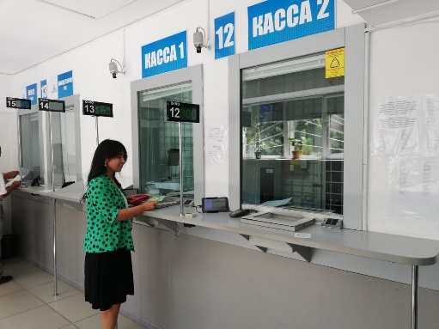
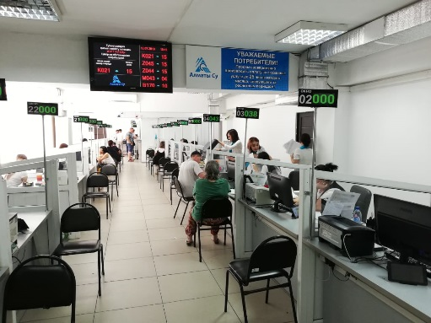
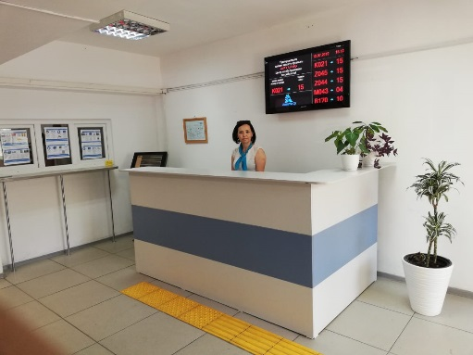
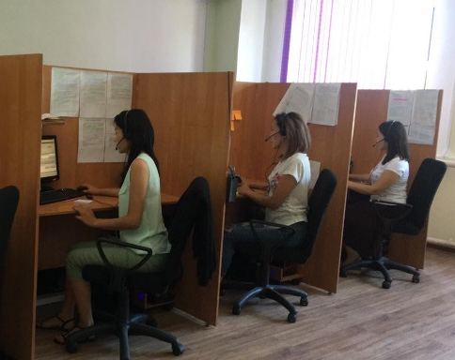


Сумен жабдықтау және су бұру қызметтерін тұтынушылармен
жүргізілетін жұмыс
Дебиторлық берешекті төмендету мақсатында Кәсіпорын күн сайын дебиторлық берешекті өндіріп алу бойынша іс-шаралар жүргізеді, сотқа дейінгі және сот шараларының барлық спектрін пайдаланады, оның ішінде 2023 жылы 55 635 тұтынушы қамтылып, мынадай жұмыстар жүргізілді:
- SMS хабарламалар 25 212 борышкерге жіберілді, оның ішінде жалпы сомасы 365,2 млн.теңгеге бірнеше рет (сол борышкерлерге қайта хабарлауды ескере отырып), одан кейін 145,6 млн. теңге сомасына 8 648 борышкер немесе 40% төленді. SMS хабарламалар және басқа да келесі шаралар ай сайын тұрақты түрде жүзеге асырылады қарызды өтеу.
- сотқа дейінгі хабарламалар 840 борышкерге 122,01 млн. теңге сомасына жеткізілді. олардың 40,5 млн. теңгесі немесе 33-і төленді%,- 92,8 млн. теңге сомасына 890 борышкерге қызмет көрсету тоқтатылды. олардың 58,5 млн. теңгесі немесе 63-і төленді %,
- көппәтерлі үйлерде 14,6 млн. теңге сомасына 215 борышкерге арнаулы жабдықтарға кәріз көтергіштері бұғатталды. олардың 1,6 млн. теңгесі немесе 11-і төленді%
- материалдар нотариустарға беріліп, 327 млн. теңге сомасына 3 710 борышкерге сотқа талап арыздар берілді, оның ішінде 61,7 млн.теңге немесе 19% төленді.
Тұтынушыларға қызмет көрсету орталықтары (ҚҚО)
1. ҚҚО «Орталық», Жарокова к., 196
2. ҚҚО «Шығыс», Ботаническая к., 29а
3. ҚҚО «Батыс», мкр.«Жетысу-3», 37
4. ҚҚО «Алатау», Чуланова к., 109
Орталық диспетчерлік қызмет ОДҚ
(тәулік бойы) 274-66-66, 274-24-20
Анықтамалық-ақпараттық қызмет Call-орталық 3 777 444
Сенім нөмірі 245-95-28
Кәсіпорын қызметінің мәселелері бұқаралық ақпарат құралдарын мен кәсіпорынның веб-сайтында www.almatysu.kz жарияланады.
17

Slide 19

Сумен жабдықтау және су бұру қызметтерін тұтынушылармен
жүргізілетін жұмыс
Төлем әдістері туралы ақпарат
Тұтынушылардың шот-түбіртектер мен шот-фактураларды алу тәсілдері
Тұтынушыларға қызмет көрсету орталықтарында орналасқан кәсіпорындардың кассаларында:
- Жарокова,196 к-сі;
- мкр.Жетысу-3, 37 үй;
- Ботаническая к-сі, 29А;
- Чуланова к-сі, 109.
Тұтынушыларға қызмет көрсету орталықтарында орналасқан кәсіпорындардың төлем терминалдары арқылы.
Екінші деңгейдегі банктердің интернет-банкингі арқылы. Интернет-банкинг Пайдаланушыларға Интернет байланысы бар кез келген компьютерден/смартфоннан әлемнің кез келген жерінде банков-line режимінде банктік шоттарды басқаруға мүмкіндік береді. Сіз аптасына 7 күн тәулігіне 24 сағат түбіртек операцияларын тез және оңай жасай аласыз.
Тұрғын емес үй-жайларды тұтынушылар үшін Kaspi Bank мобильді қосымшасы және ресми сайты арқылы.
Тұтынушыларға қызмет көрсету орталықтарында орналасқан кәсіпорындардың кассаларында:
- Жарокова,196 к-сі;
- мкр.Жетысу-3, 37 үй;
- Ботаническая к-сі, 29А;
- Чуланова к-сі, 109.
Кәсіпорынның веб-порталына кіру және жеке шот арқылы тіркелу және аутентификация үшін бірнеше сұрақтарға жауап беру арқылы
"Алсеко" АҚ абоненттік бөлімінде Байзакова к-сі, 221
мекен-жайы бойынша
Ай сайын абоненттердің шот-фактуралары Мемлекеттік кірістер комитетінің серверіне автоматты түрде түсіріледі. Комитет сайтында уәкілетті Тұтынушылар шот-фактураның электрондық нұсқасын алу мүмкіндігіне ие МАҢЫЗДЫ!!!
Бұл опция ҚҚС төлеушілер үшін
18

Slide 20
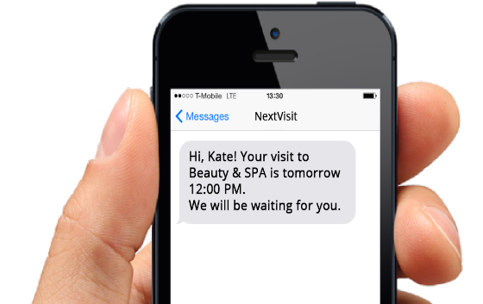

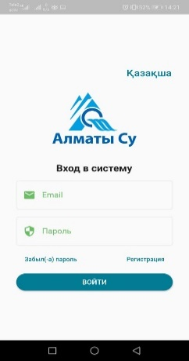
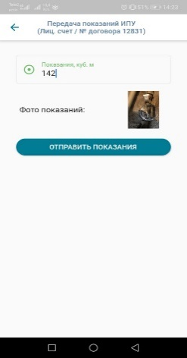
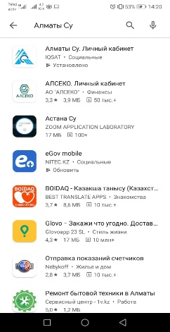
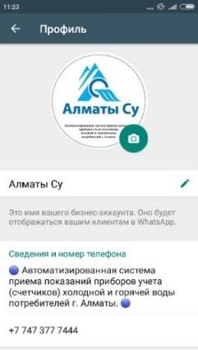

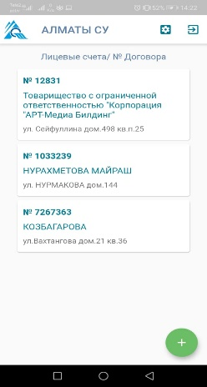
Қарыздың бар екендігі туралы SMS хабарлама
Қарыздың бар екендігі туралы SMS хабарлама
2019 жылдан бастап берешектің бар екендігі туралы жоба - СМС хабарлама жұмыс істейді, онда борыш, төлем сомасы және басқа да деректер көрсетіледі.
Уважаемый потребитель, у Вас имеется задолженность перед ГКП «Алматы Су» в сумме ….. тенге
Тұтынушының жеке кабинетінің мобильді қосымшасы
Мобильді қосымшада мынадай функциялар көзделген:
ЖЕҚ айғақтарын беру;
ЖЕҚ пломбылауға өтінім;
ЖЕҚ пломбылауға өтінім;
қолданыстағы ЖЕҚ тізілімі;
есептеулердің толық жазылуы;
төлемнің толық жазылуы және басқа құжаттар

Slide 21
Есептеу аспаптарымен жарақтандыру
Тұтынушылар топтары | Барлық үйлер мен пәтерлер | Есептеу құралдарымен жабдықталған үйлер | % | Барлық есептеу Аспаптары | Жұмыста / Шығарылды
Барлық жеке тұлғалар, оның ішінде; | 548 542 | 363 288 | 66% | 464 427 | 361 956 / 112 471
Көп пәтерлі тұрғын үйлер | 435 509 | 293 751 | 67% | 392 738 | 293 744 / 98 994
Жеке тұрғын үй құрылыстары | 113 033 | 69 537 | 62% | 71 689 | 58 212 / 13 477
Заңды тұлғалар | 26 190 | 26 190 | 100% | 32552 | 28 979 / 0
Бюджеттік ұйымдар | 870 | 870 | 100% | 1902 | 1 798 / 0
Барлығы: | 575 602 | 390 348 | 68% | 498 881 | 392 733 / 112 471
2023 жылғы 31 желтоқсандағы жағдай бойынша "Алматы Су" МКК 575 602 тұтынушысының 390 348 (68%) тұтынушысында 498 881 белгіленген есептеу аспабы бар, оның ішінде 392 733-і жұмыс күйінде.

Slide 22
Тұтынушылар саны
Сумен жабдықтау қызметі бойынша тұтынушылар саны туралы ақпарат
№ р/с | Әкімшілік аудан | Заңды тұлғалар | Бюджеттік ұйымдар | Ұжымдық шарттар | Бірыңғай төлем бойынша пәтер иелерінің кооперативі | Көппәтерлі тұрғын үй | Жеке тұрғын үй құрылысы | Барлығы
1 | Алатау ауданы | 2 017 | 37 | 198 | 14 | 30 726 | 24 271 | 57 263
2 | Алмалы ауданы | 5 188 | 119 | 32 | 13 | 81 306 | 4 358 | 91 016
3 | Әуезов ауданы | 3 538 | 73 | 39 | 12 | 96 471 | 6 089 | 106 222
4 | Бостандық ауданы | 5 609 | 101 | 33 | 21 | 99 654 | 5 591 | 111 009
5 | Жетісу ауданы | 1 921 | 43 | 22 | 7 | 26 862 | 15 930 | 44 785
6 | Медеу ауданы | 4 042 | 115 | 101 | 24 | 41 145 | 19 222 | 64 649
7 | Наурызбай ауданы | 1 256 | 20 | 52 | 20 | 27 927 | 12 257 | 41 532
8 | Түрксіб ауданы | 2 000 | 81 | 22 | 9 | 31 418 | 25 315 | 58 845
Барлығы: |  | 25 571 | 589 | 499 | 120 | 435 509 | 113 033 | 575 321
Су бұру қызметі бойынша тұтынушылар саны туралы ақпарат
№ р/с | Әкімшілік аудан | Заңды тұлғалар | Бюджеттік ұйымдар | Ұжымдық шарттар | Бірыңғай төлем бойынша пәтер иелерінің кооперативі | Көппәтерлі тұрғын үй | Жеке тұрғын үй құрылысы | Барлығы
1 | Алатау ауданы | 1 901 | 37 | 34 | 12 | 30 520 | 7 334 | 39 838
2 | Алмалы ауданы | 5 072 | 113 | 28 | 13 | 81 306 | 1 102 | 87 634
3 | Әуезов ауданы | 3 497 | 73 | 33 | 11 | 96 471 | 3 397 | 103 482
4 | Бостандық ауданы | 5 526 | 99 | 28 | 21 | 99 651 | 2 112 | 107 437
5 | Жетісу ауданы | 1 800 | 42 | 11 | 7 | 26 834 | 5 502 | 34 196
6 | Медеу ауданы | 3 846 | 111 | 49 | 20 | 41 139 | 7 620 | 52 785
7 | Наурызбай ауданы | 1 176 | 18 | 27 | 16 | 27 927 | 5 036 | 34 200
8 | Түрксіб ауданы | 1 828 | 78 | 15 | 9 | 31 385 | 6 287 | 39 602
Барлығы: |  | 24 646 | 571 | 225 | 109 | 435 233 | 38 390 | 499 174
21

Slide 23
Сумен жабдықтау және су бұру қызметтерінің қызметі мен тарифтерінің перспективалары
«Тарифті нвестицияларға айырбастау» жаңа тарифтік саясаты шеңберінде кәсіпорынға тұтынушылардың үш тобы бойынша сараланған 2024 жылға арналған сумен жабдықтау және су бұру қызметтеріне тарифтер бекітілді (1 топ - халық, жылумен жабдықтау кәсіпорындары және сумен жабдықтау және(немесе) су бұру қызметтерін ұсынатын ұйымдар; 2 топ - басқа тұтынушылар; 3 топ-бюджеттік ұйымдар).
Тарифтерді қалыптастыру қағидаларына бірінші топ үшін тарифке 1-ден 2-ге дейінгі коэффициентті қолдана отырып 4 топша бойынша тұтынушылардың бірінші тобы үшін тарифтерді саралау бөлігінде өзгерістер енгізілді (1 топша - 1 адамға айына 3 м³ дейін; 2 топша-1 адамға айына 3 м³ -тен 5 м³ дейін; 3 топша-1 адамға айына 5 м³ -тен 10 м³ дейін; 4 топша – 1 адамға айына 10 м³ жоғары).
Кәсіпорынға желілердің тозуын азайту мақсатында 2023 жылдан бері өткізілген іс шараларды ескере отырып 2024 жылға арналған инвестициялық бағдарламалар бекітілді:
сумен жабдықтау қызметтеріне - 7 866,1 млн. теңге, оның ішінде 2023 жылдан бері өткізілген іс-шаралар 2 990,6 млн.теңге.
су бұру қызметтеріне - 2 966,4 млн. теңге, оның ішінде 2023 жылдан бері өткізілген іс-шаралар 727,2 млн.теңге.
Бұдан басқа, Алматы қаласын дамытудың 2025 жылға дейінгі бағдарламасында көзделген су бұру жөніндегі жобаны және 2030 жылға дейінгі орта мерзімді перспективаларды іске асыру үшін тарифтерді қалыптастыру кезінде ескерілмейтін жергілікті бюджеттен 16 000 млн.теңге алу мүмкіндігі көзделген.
Тұтынушылар тобы | сумен жабдықтау қызметтеріне |  | су бұру қызметтеріне
 | ҚҚС-сыз 1м3 үшін теңге | ҚҚС-мен 1м3 үшін теңге | ҚҚС-сыз 1м3 үшін теңге | ҚҚС-мен 1м3 үшін теңге
1 топ | 50,42 | 56,47 | 29,23 | 32,74
2 топ | 278,50 | 311,92 | 120,46 | 134,92
3 топ | 173,08 | 193,85 | 79,79 | 89,36
22

Slide 24
НАЗАРЛАРЫҢЫЗҒА РАХМЕТ!

